Slide 1
Сақан ауданының 2019жылға арналған азаматтық бюджетінеа удандық мәслихатының 2019 «28»мамыр «Сарқан ауданының 2019-2021 жылдарға арналған бюджеті туралы» № 52-215 шешіміне өзгерістер енгізу туралы» № 61-248 шешіміне

Slide 2
Сарқан ауданының 2019-2021 жылдарға арналған бюджеті Сарқан аудандық мәслихатының
29 желтоқсан 2018 жылы №52-215 шешімімен бекітілген шешімге 2019 «28» мамырдағы «Сарқан аудандық мәслихатының № 61-248 шешіміне өзгерістер енгізу туралы нақтылау сомасы Сарқан ауданының Барлық кірістері 6 703 633,0 млн.теңге , шығындары 6 710 787,0 млн.теңге.
О
Основные параметры районного бюджета на 2017-2019 годы

Slide 3
2019-2021 жылдарға арналған аудандық бюджеттің негізгі көрсеткіштері | 2018 г, млн.тг | 2019 г, млн.тг | 2020 г, млн.тг | 2021 г, млн.тг
Кірістер, оның ішінде: | 6481,1 | 6703,6 | 6057,2 | 6252,5
Салықтық түсімдер | 292,8 | 368,3 | 313,1 | 327,8
Салықтық емес түсімдер | 37,1 | 2,7 | 39,2 | 40,7
Негізгі капиталды сатудан түсетін түсімдер | 28,4 | 13,3 | 46,6 | 48,4
Трансферттер түсімі | 6122,8 | 6319,1 | 5658,3 | 5835,6
Қаржы активтерін сатудан түсетін түсімдер |  | х | х | х
Бос қалдықтар | 49,3 | 7,1 | х | х
Шығыстар | 6530,4 | 6710,8 | 6057,2 | 6252,5
О

Slide 4
Сарқан ауданының бюджет шығыстарының негізгі бағыттары | 2019 г
Барлық шығыстар, млн. теңге: | 6710,8
Жалпы сипаттағы мемлекеттiк қызметтер | 287,7
Қорғаныс | 17,5
Қоғамдық тәртіп, қауіпсіздік, құқықтық, сот, қылмыстық-атқару қызметі | 3,1
Бiлiм беру | 4129,9
Әлеуметтiк көмек және әлеуметтiк қамсыздандыру | 886,2
Тұрғын үй-коммуналдық шаруашылық | 356,2
Мәдениет, спорт, туризм және ақпараттық кеңістiк | 198,8
Ауыл, су, орман, балық шаруашылығы, ерекше қорғалатын табиғи аумақтар, қоршаған ортаны және жануарлар дүниесін қорғау, жер қатынастары | 197,1
Өнеркәсіп, сәулет, қала құрылысы және құрылыс қызметі | 21,5
Көлiк және коммуникация | 335,8
Басқалар | 79,1
Борышқа қызмет көрсету
Трансферттер
О
187,6

Slide 5
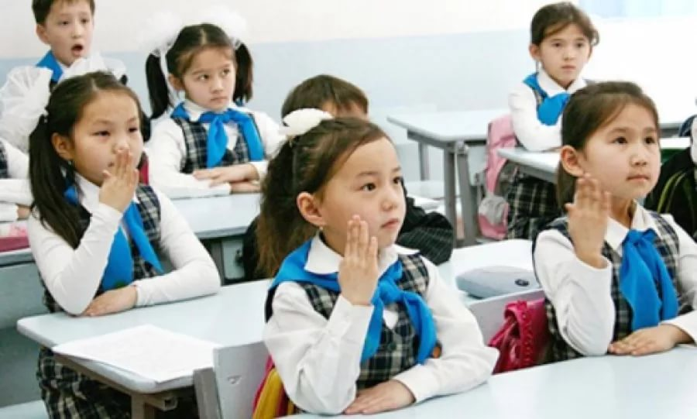
Бiлiм беру
Білім беру мекемелері
25
Орта мектеп
1
основной
4
Бастаушы мектеп
1
Балаларға қосымша білім беру
9
Балабақша
20
Шағын орталықтар
2019 жылға білім беруге арналған жалпы шығыстар 4 129 910,0 мың теңге оның ішінде:
Білім беру мекемелерін ұстауына 3 520 974,0 мың теңге;
Балалар шығармашылық үйін күтіп ұстауына 55 967,0 мың теңге;
Басқа шығындарына 75219,0 мың теңге.
20
ини центров

Slide 6
О

Slide 7
О
Сарқан қаласында 5 қабатты 50 пәтерлі жалға берілетін тұрғын үй құрылысына ЖСҚ дайарлауға – 136 000 теңге.

Slide 8
Әлеуметтiк көмек және әлеуметтiк қамсыздандыру
О

Slide 9
Елді-мекендерді көркейту
Сарқан қаласының М.Ауэзов, Ж.Жамбыл, Кабанбай батыр көшелерінің арық жүйесін қайта жаңғырту жұмыстарына ЖСҚ даярлау -1 440 000 теңге.
О
Саркан қаласында 9 ауланы абаттандыру және көгалдандыруға ЖСҚ дайындауға 10 000 000 тенге.
Елді мекендердегі көшелерді жарықтандыру 5 520 000 теңге
Елді мекендердің санитариясын қамтамасыз ету 970 000 теңге
Елді мекендерді абаттандыру мен көгалдандыру 3 150 000 теңге
Основные параметры районного бюджета на 2017-2019 годы

Slide 10
Көлік инфрақұрылымын дамыту
Автомобиль жолдарының жұмыс істеуін қамтамасыз ету «Ауданның көшелерін ағымдағы жөндеуіне » барлығы 119127,0 мың теңге оның ішінде: Бірлік ауылына 19 230,0 мың теңге, Черкасск ауылына 9615,0 мың теңге, Шатырбай ауылына 9 615,0 мың теңге, Алмалы ауылына 23 086,0 мың теңге, Екіаша ауылына 23170,0 мың теңге, Сарқан қаласындағы көшелерді ағымдағы жөндеуіне 34411,0 мың теңге.
Көшелердің жолын орташа жөндеуге барлығы 179 046,0 мың теңге оның ішінде: Сарқан қаласындағы Чепрасова көшесіне 31805,0 мың теңге , Сарқан қаласындағы Разбеков көшесіне 21 049,0 мың теңге , Сарқан қаласындағы Муратбаев, Жөнкебаев көшесіне 22 780,0 мың теңге , Сарқан қаласындағы М. Аэзов көшесіне 14 204,0 мың теңге , Сарқан қаласындағы Раимбек батыр көшесіне 16 662,0 мың теңге , Сарқан қаласындағы Асфендияров, Наурызбай батыр және Ляззат көшелеріне 22 339,0 мың теңге, Алмалы ауылдық округінде Сейфулин көшесіне 10 209,0 мың теңге , Конаев көшесіне 20 000,0 мың теңге .
Ауылдық округтерде автомобиль жолдарының жұмыс істеуін қамтамасыз ету 8435,0 мың теңге қарастырылды.
О

Slide 11
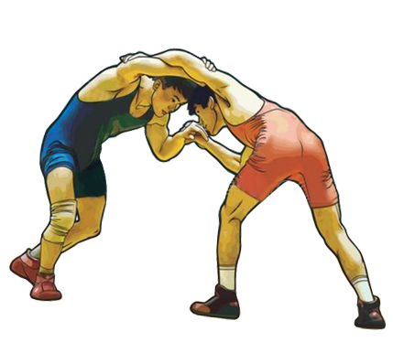
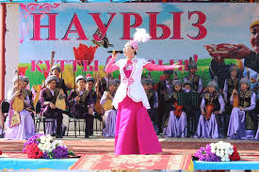
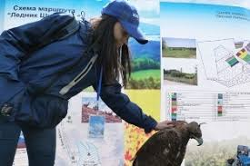
Мәдениет, спорт, туризм және ақпараттық кеңістiк
Барлық шығындар
179 503,0 мың теңге
Мәдениет саласындағы қызмет 97092,0 мың теңге
Спорт
10 790,0 мың теңге
Ақпараттық кеңiстiк 51 245 ,0 мың теңге
Мәдениет, спорт, туризм және ақпараттық кеңiстiктi ұйымдастыру жөнiндегi өзге де қызметтер 20 376,0 мың теңге

Slide 12
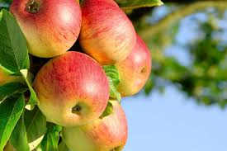
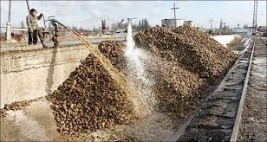
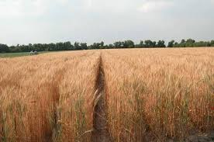
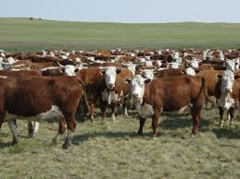
Ауыл, су, орман, балық шаруашылығы, ерекше қорғалатын табиғи аумақтар, қоршаған ортаны және жануарлар дүниесін қорғау, жер қатынастары
Ауыл шаруашылығы бөліміне 16 746,0 мың теңге;
Жер қатынастары бөліміне 21 625,0 мың теңге;
Ветеринария бөліміне 144119,0мың теңге оның ішінде: Эпизоотияға қарсы іс-шаралар жүргізуіне 114603,0 мың теңге, Жануарлардың энзоотиялық аурулары бойынша ветеринариялық іс-шараларды жүргізу 1140,0 мың теңге, Қаңғыбас иттер мен мысықтарды аулауды және жоюды ұйымдастыруға 2782,0 мың теңге қарастырылды.

Slide 13
Өңірлерді дамытудың 2020 жылға дейінгі бағдарламасы шеңберінде өңірлерді экономикалық дамытуға жәрдемдесу бойынша шараларды іске асыру

Slide 14
« Дипломмен ауылға» бағдарламасына қарастырылған(көтерме жәрдемақы ) -3535,0 мыңтеңге, 20 маманға (бір маманға 176750 теңге(2525*70 еселік айлық есептік көрсеткіш мөлшерінде));
Әлеуметтік сала мамандарына үй сатып алу үшін бюджеттік кредиттер 60600,0 мың теңге (16 маманға*2525*1500 еселік айлық есептік көрсеткіш мөлшерінде бір маманға 3787500 теңге).
Мамандарды әлеуметтік қолдау шараларын іске асыру үшін бюджеттік кредиттер

